Slide 1
Cas Kaggle
Víctor Bosch Pueyo – 1566583
https://github.com/VictorBoschPueyo/kaggle_3r

Slide 2
Índex
Introducció a la base de dades
Atributs
Atribut a predir
Classificadors
Regressió logística
K-Nearest Neighborgs
Arbres de decisió
Màquines de vectors de suport
Millors hiperparàmetres
Conclusions

Slide 3
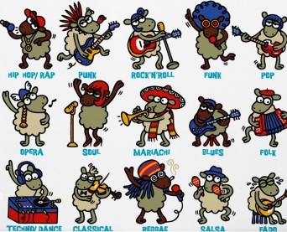
Introducció a la base de dades

Slide 4
Atributs
Artist Name
Track Name
Popularity
Danceability
Energy
Key
Loudness
Mode
Speechiness
Acousticness
Instrumentalness
Liveness
Valence
Tempo
Duration_in min/ms
Time_signature
Class

Slide 5
Atributs
Artist Name
Track Name
Popularity
Danceability
Energy
Key
Loudness
Mode
Speechiness
Acousticness
Instrumentalness
Liveness
Valence
Tempo
Duration_in min/ms
Time_signature
Class

Slide 6
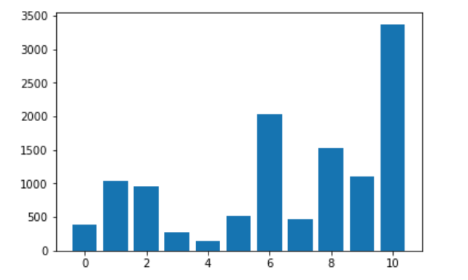
Atribut a predir
0: Acoustic/Folk (386)
1: Alt_Music (1037)
2: Blues (956)
3: Bollywood (270)
4: Country (148)
5: HipHop (517)
6: Indie Alt (2039)
7: Instrumental (464)
8: Metal (1523)
9: Pop (1099)
10: Rock (3374)

Slide 7
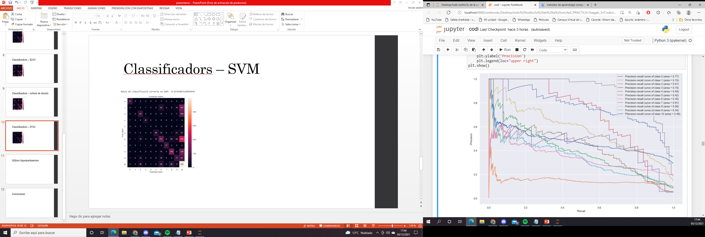
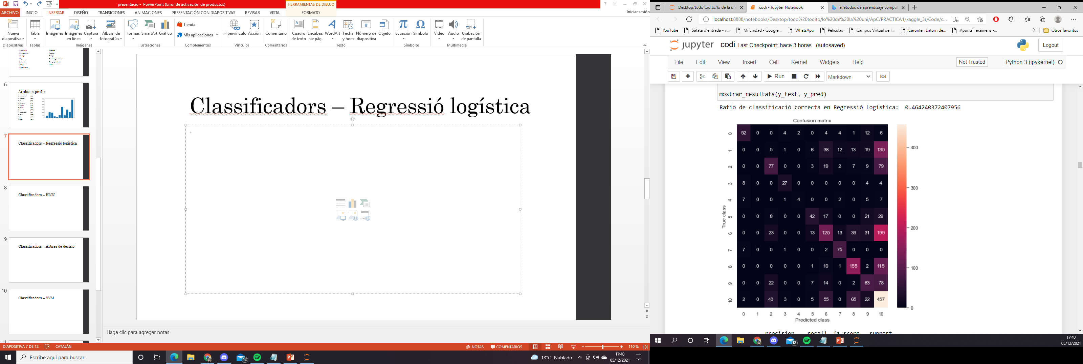
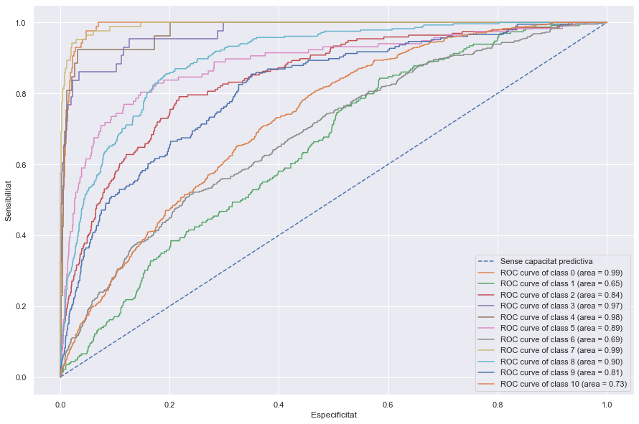
Classificadors – Regressió logística

Slide 8
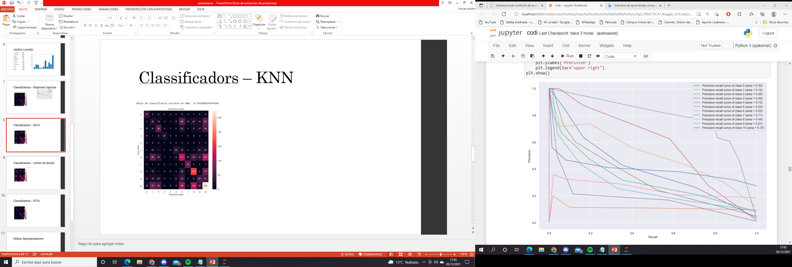
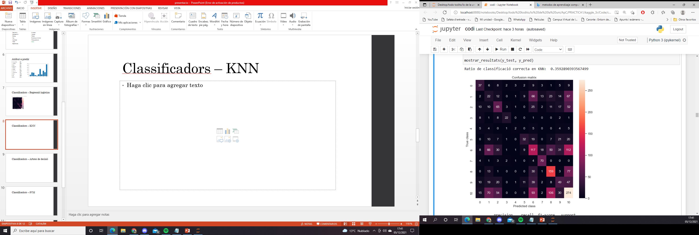
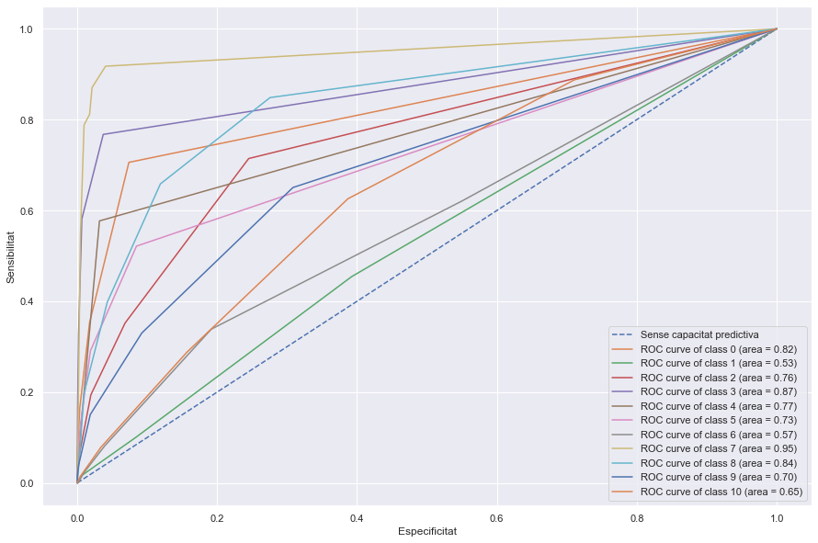
Classificadors – KNN

Slide 9
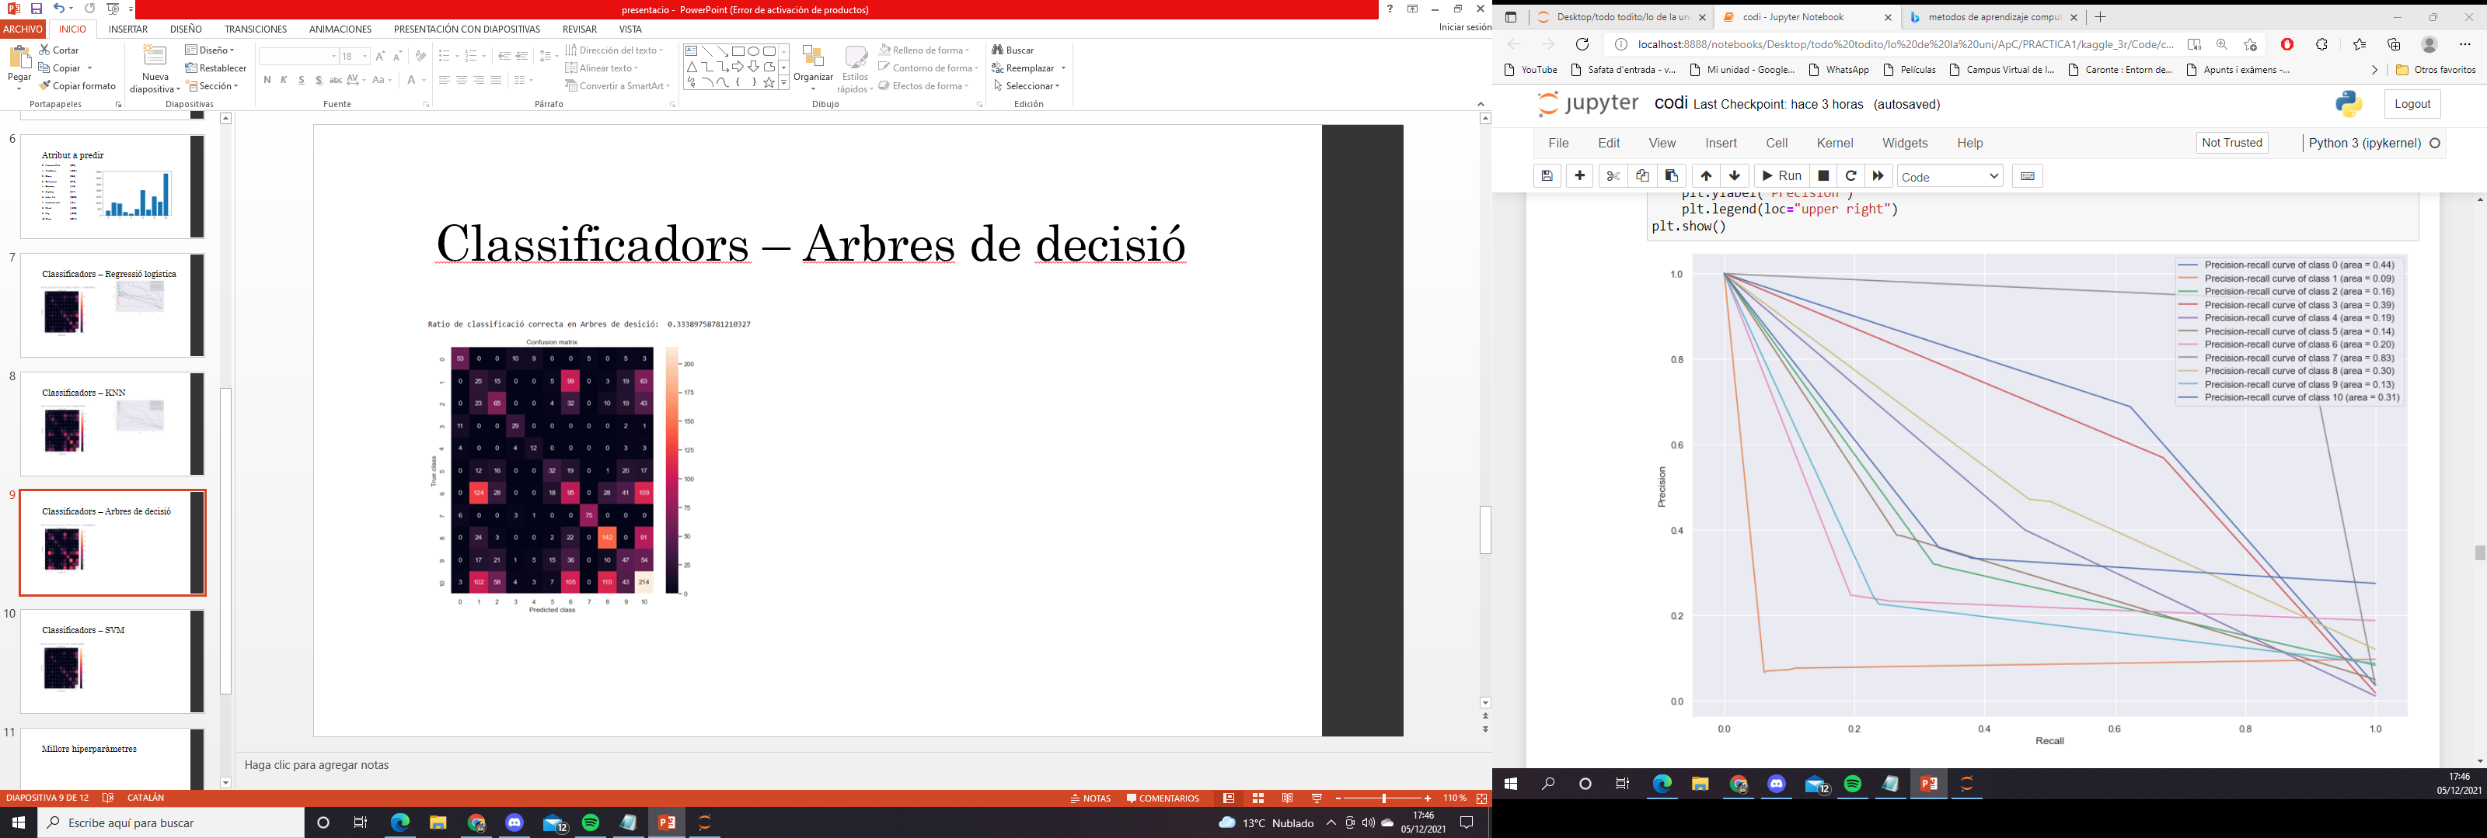
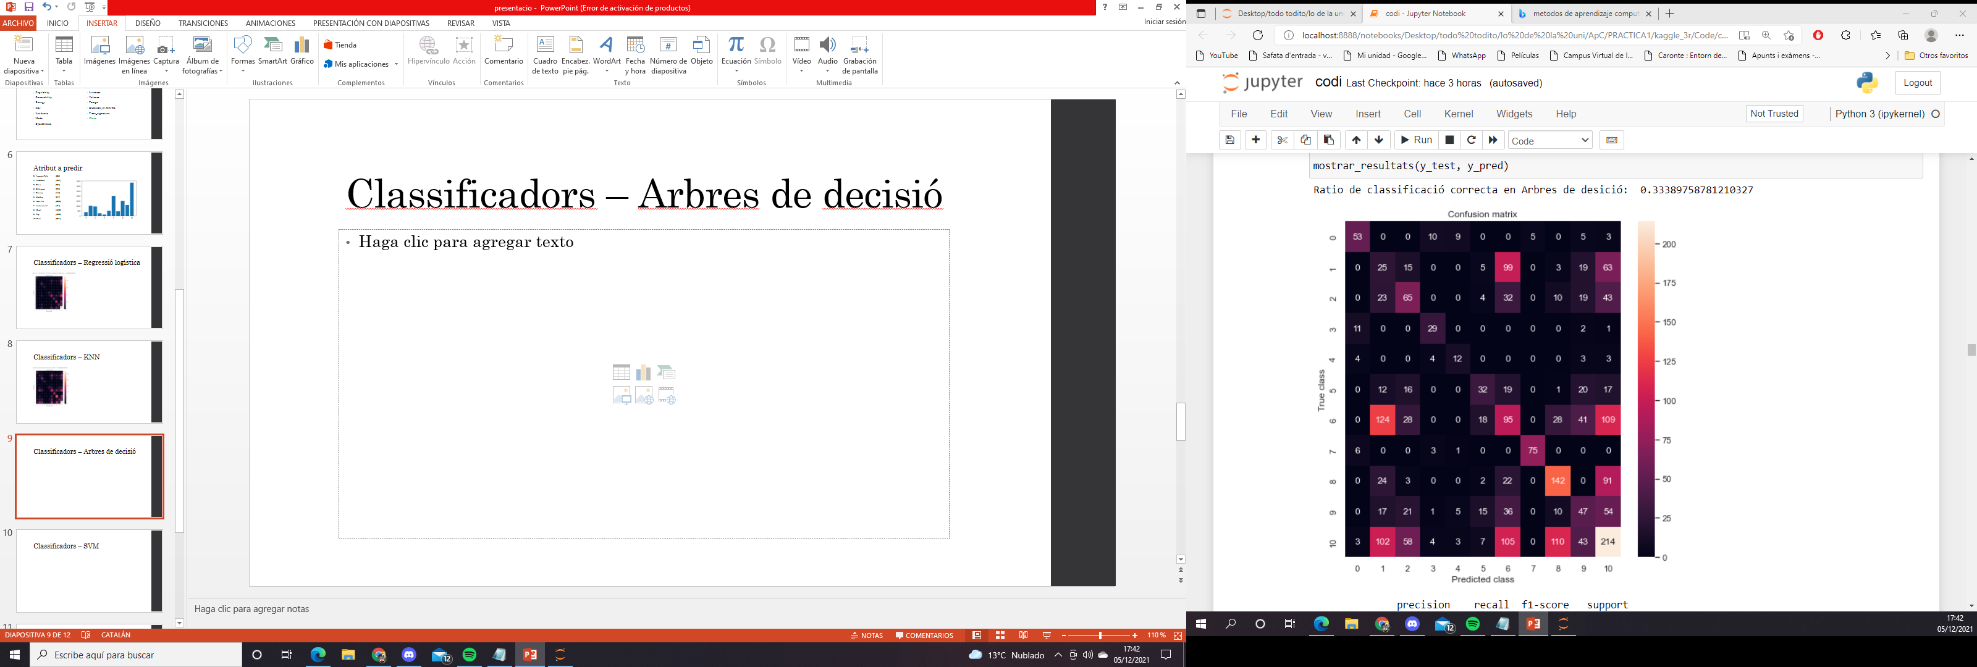
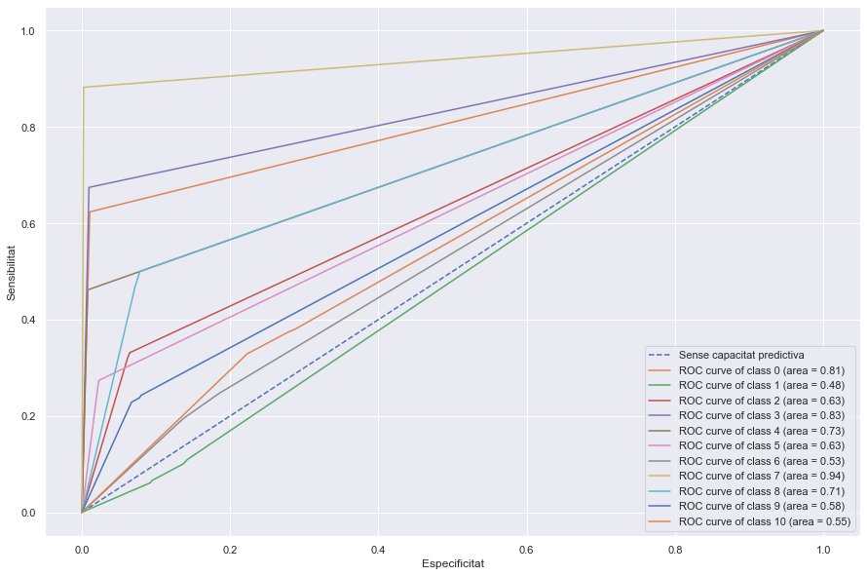
Classificadors – Arbres de decisió

Slide 10
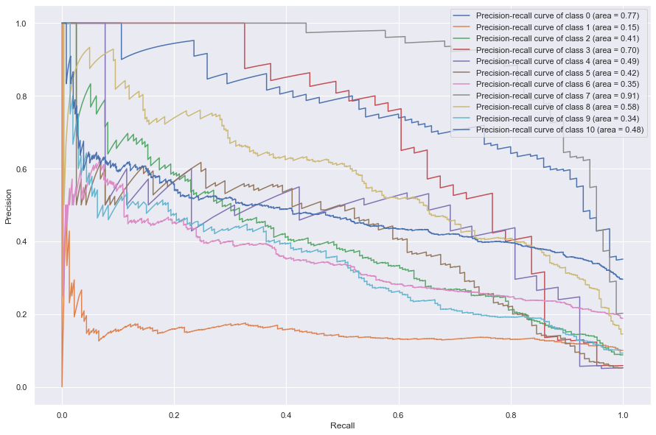
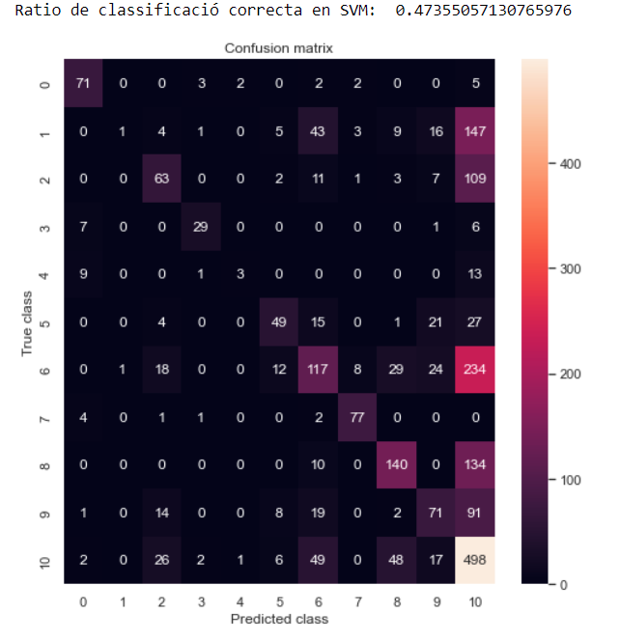
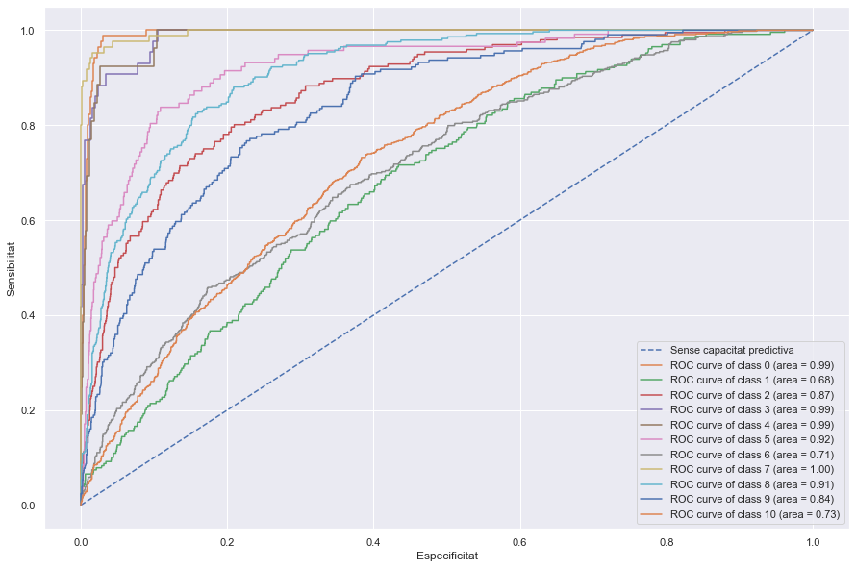
Classificadors – SVM

Slide 11
Millors hiperparàmetres
MODEL | F1 score abans | F1 score després
Regressor Lineal | 0.46424 | 0.47598
KNN | 0.35928 | 0.42719
Arbres de decisió | 0.33389 | 0.41259
SVM | 0.47355 | 0.49925

Slide 12

Conclusions

